Slide 1
DATASET FRAME
Dataset พร้อมวิเคราะห์ แต่ stroke เป็น minority class
ข้อมูลใหญ่พอสำหรับ EDA แต่ positive class มีสัดส่วนเพียง 2.36%
218,772
30
2014-10-01
5,170
records
columns
start date
stroke records
record-level rows
structured + text fields
ถึง 2024-06-30
prevalence 2.36%
Implication
อ่าน performance และ feature importance ร่วมกับ class imbalance เสมอ: accuracy อย่างเดียวไม่พอ
EDA + Feature Importance | stroke prediction record-level analysis
01
Source: DATASET.md; output/eda_output/column_types.csv; feature_importance_stroke_metrics.txt

Slide 2
FEATURE MAP
Feature groups ครอบคลุมข้อมูลคลินิกหลายมิติ
Feature set ผสม clinical measurements, comorbidity และ medication flags
Demographic
Body metrics
Blood pressure
Lab profile
age, sex
height, bw, bmi
bps, bpd
HDL, LDL, Triglyceride,
Cholesterol, FBS, TC:HDL
Kidney
Comorbidity
Medication flags
eGFR, Creatinine
hypertension, diabetes,
heart disease, AF
Statin, Gemfibrozil,
Antihypertensive flag
Reading goal: โมเดลไม่ได้พึ่งตัวแปรชนิดเดียว แต่รวม risk profile หลายมิติ
EDA + Feature Importance | stroke prediction record-level analysis
02
Source: output/eda_output/column_types.csv; job/EDA-stroke.md

Slide 3
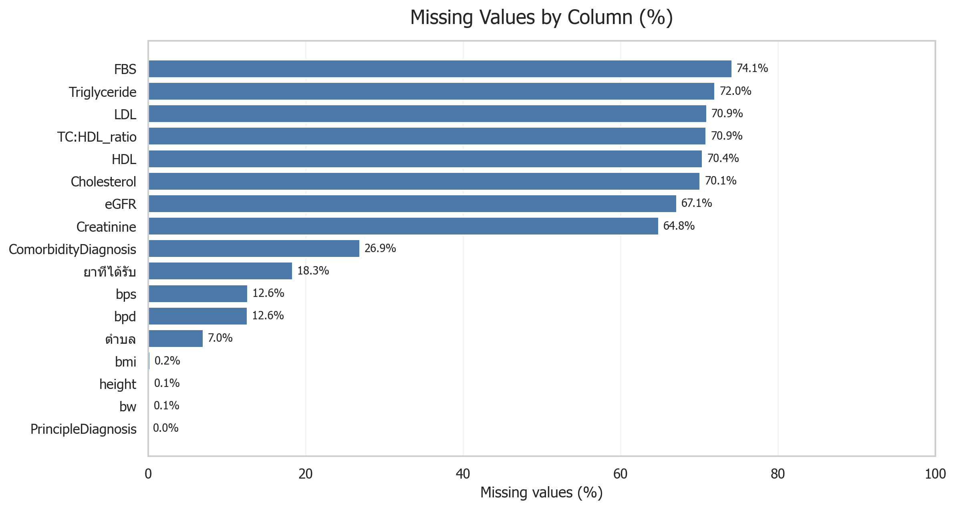
MISSINGNESS
Missing values สูงมากใน lab variables
หลาย lab variables หายมากกว่า 70% จึงเป็นทั้ง data quality และ modeling caveat
74.14%
TC:HDL_ratio missing 70.87%
FBS missing
162,187 missing rows
Missingness อาจสะท้อน workflow การตรวจ
71.99%
Triglyceride missing
ใช้ imputation และ missing indicators ใน modeling
157,488 missing rows
70.93%
LDL missing
155,180 missing rows
EDA + Feature Importance | stroke prediction record-level analysis
03
Source: output/eda_output/missing_summary.csv; missing_values_percent.png

Slide 4
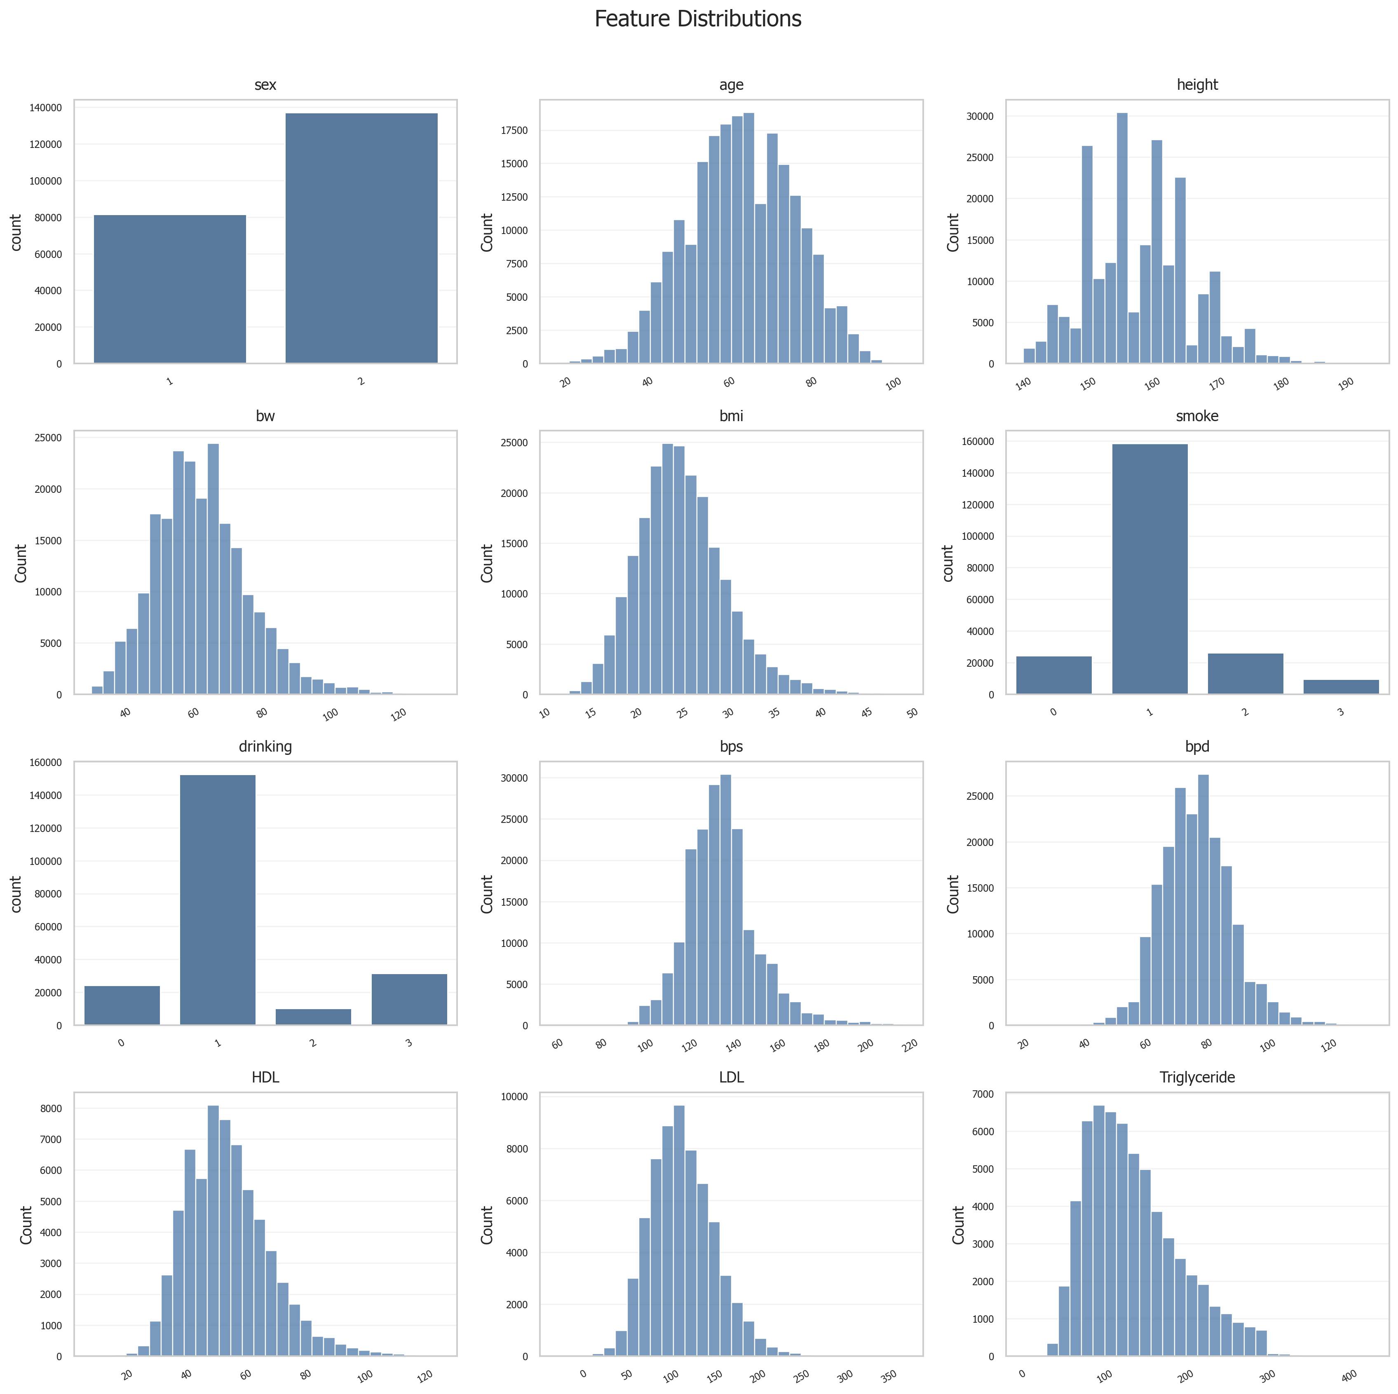
POPULATION PROFILE
ข้อมูลพื้นฐานชี้ population ที่มีความเสี่ยงสูง
อายุ, ความดัน และ disease flags บ่งชี้ risk burden สูงใน cohort นี้
62.78
mean age
71.15%
years
hypertension
binary flag prevalence
24.91
mean BMI
30.97%
kg/m²
diabetes
binary flag prevalence
134.50
mean BPS
Interpretation: population นี้ไม่ใช่กลุ่ม low-risk ทั่วไป
mmHg
Feature distributions overview
EDA + Feature Importance | stroke prediction record-level analysis
04
Source: output/eda_output/numeric_summary.csv; feature_distributions.png

Slide 5
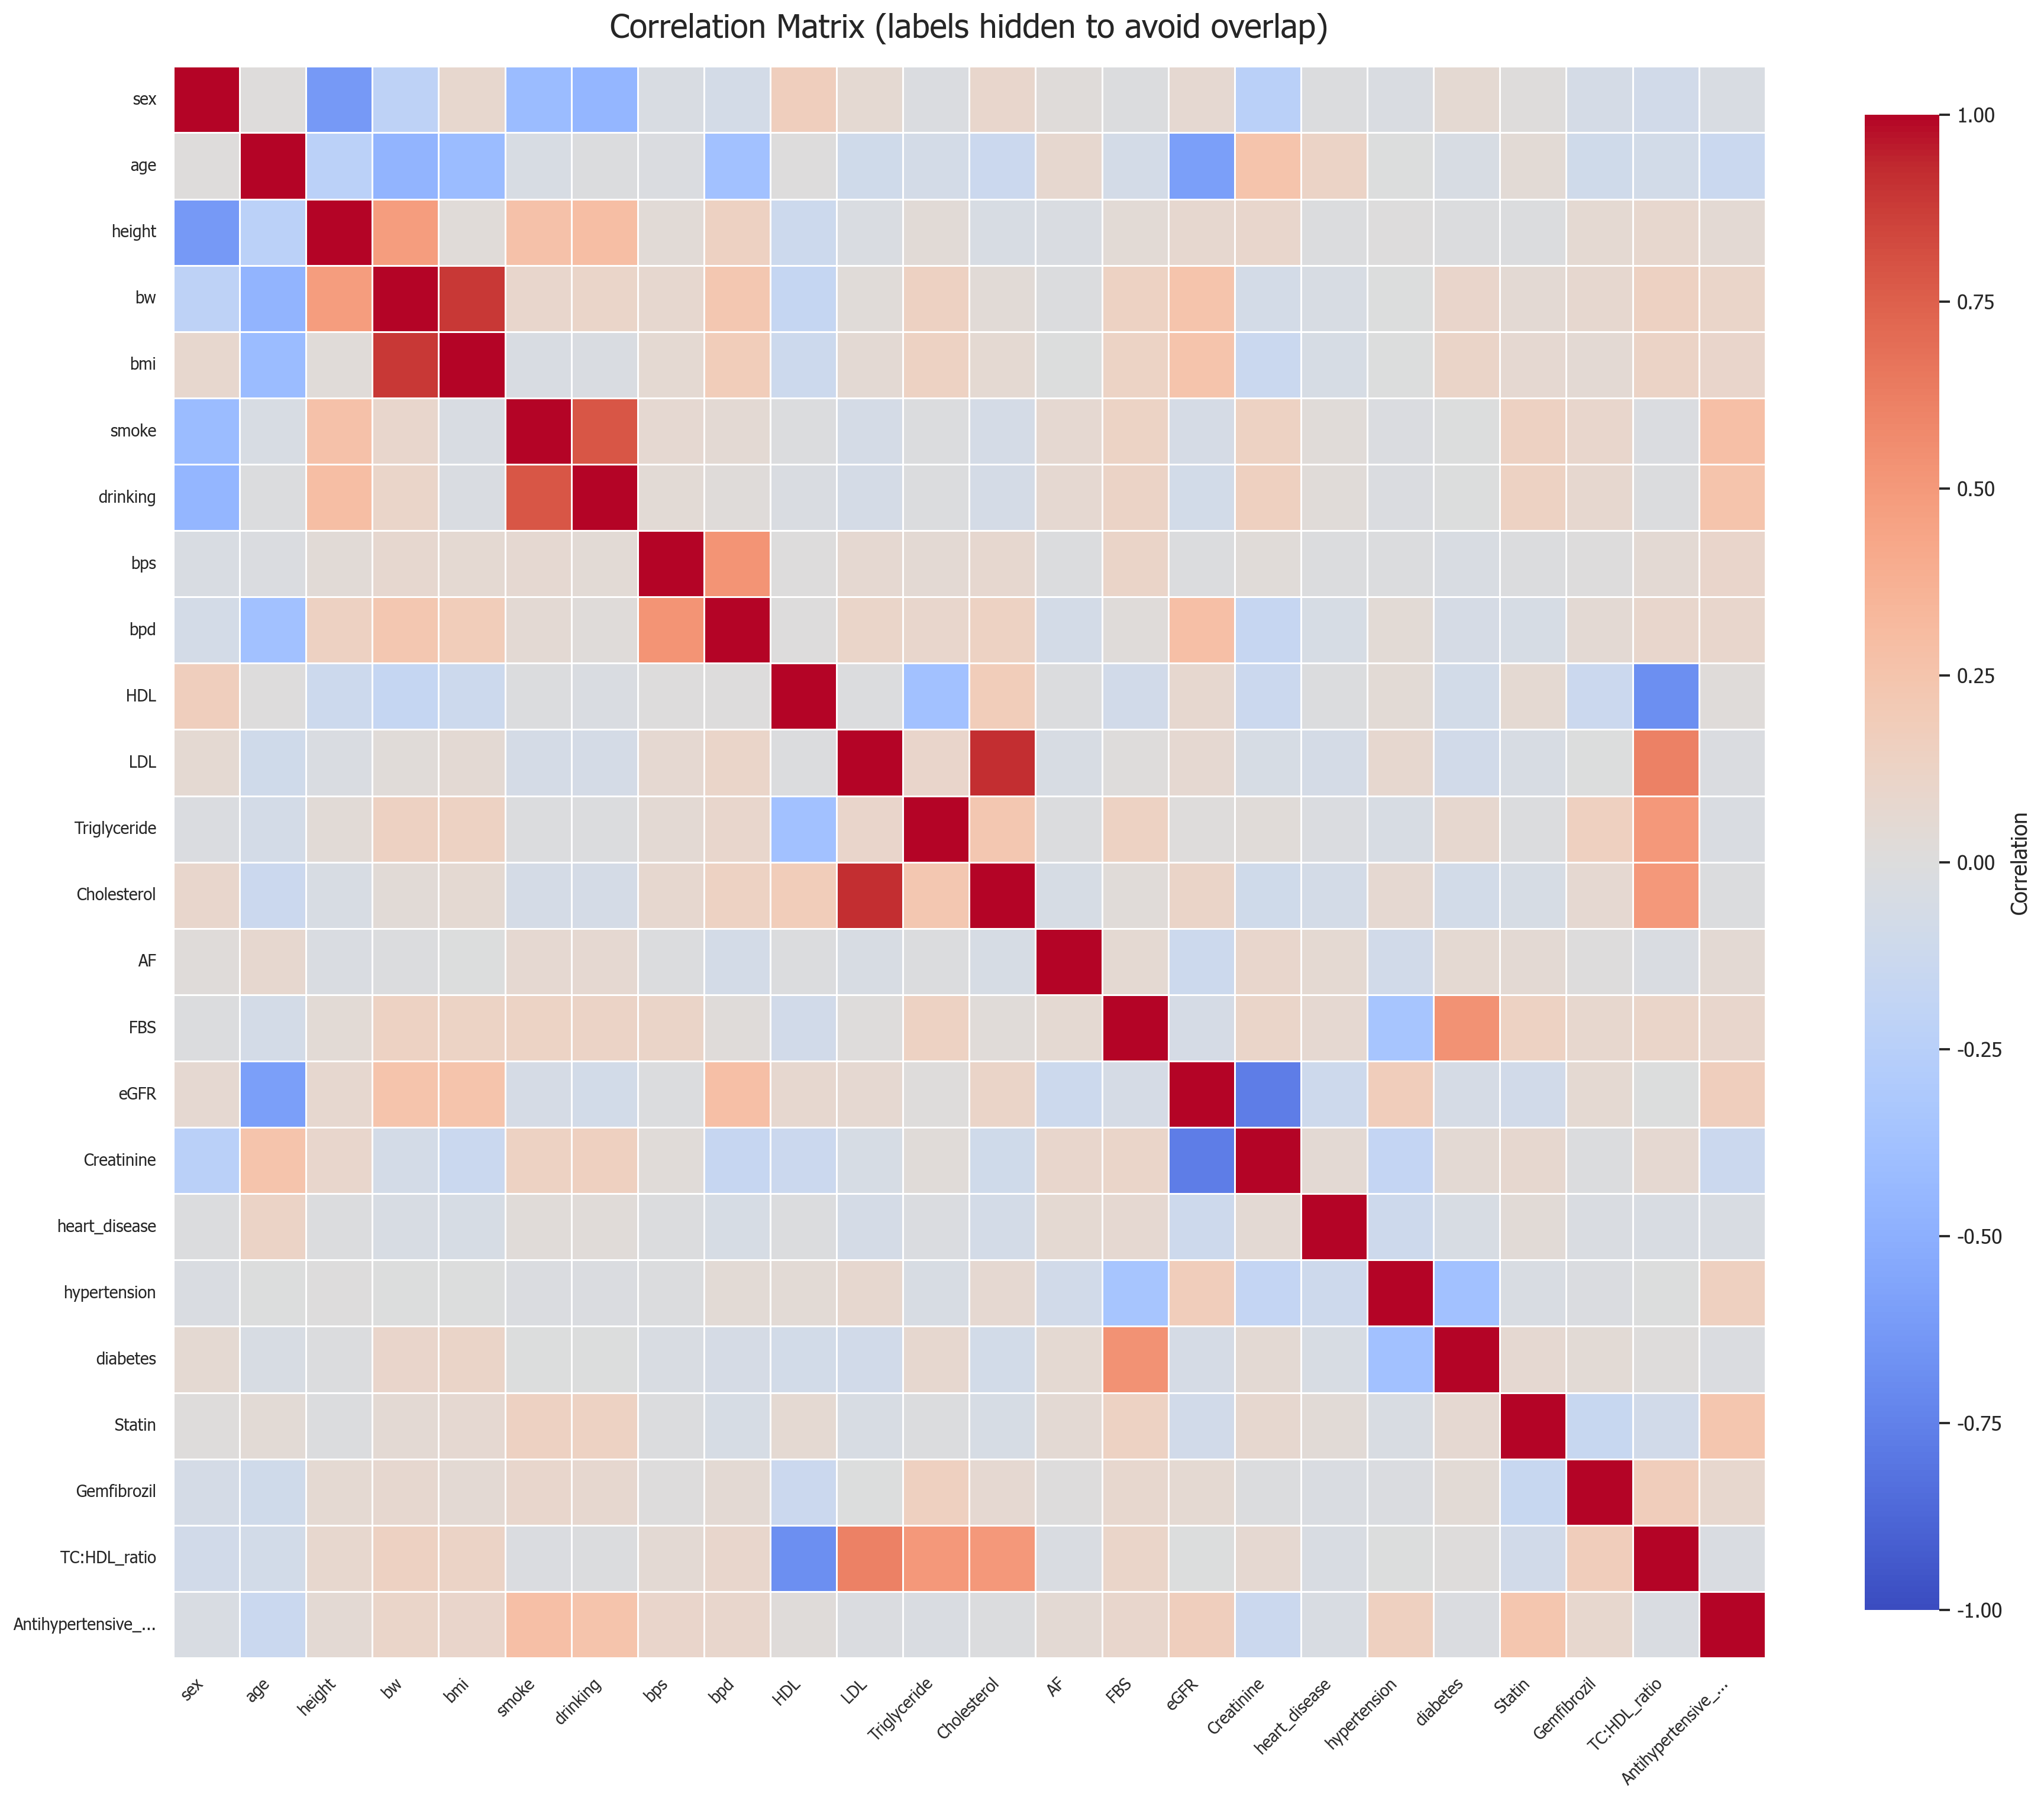
CORRELATION + OUTLIER
Correlation และ outlier บอกข้อควรระวังก่อน modeling
ตัวแปรบางคู่มี information ซ้ำกัน และ LDL มีค่าผิดธรรมชาติที่ต้องตรวจสอบ
Top correlation pairs
LDL - Cholesterol
r = 0.916
BW - BMI
r = 0.883
eGFR - Creatinine
r = -0.768
Outlier caveat
LDL minimum = -30 ควรตรวจสอบว่าเป็น data error หรือรหัสพิเศษก่อนตีความ
EDA + Feature Importance | stroke prediction record-level analysis
05
Source: correlation_pairs_ranked.csv; correlation_matrix.png; numeric_summary.csv

Slide 6
LEAKAGE CONTROL
Feature importance pipeline ลด leakage จาก diagnosis/text fields
Target มาจาก PrincipleDiagnosis แต่ diagnosis/text fields ไม่ถูกใช้เป็น features
Raw data
Target
Drop leakage fields
Missing handling
Interpretation
218,772 records
30 columns
ICD-10 I60-I69*
ใน PrincipleDiagnosis
ไม่ใช้ diagnosis
หรือ text fields
median imputation
+ missing indicators
RF importance
+ SHAP
Guardrail
Feature importance ต้องสะท้อน structured clinical signal ไม่ใช่การอ่าน diagnosis ที่ใช้สร้าง target
EDA + Feature Importance | stroke prediction record-level analysis
06
Source: src/feature_importance.py; job/feature-importance-stroke.md; feature_importance_stroke_metrics.txt

Slide 7
MODEL SELECTION
Random Forest เหมาะเป็นโมเดลหลักสำหรับ interpretation
Holdout performance มี balance ดีกว่า XGBoost แม้ XGBoost recall สูงกว่า
Random Forest holdout
XGBoost trade-off
ROC-AUC
0.963
ROC-AUC
0.936
F1
0.523
F1
0.210
Precision
0.433
Precision
0.119
Recall
0.659
Recall
0.873
Decision: ใช้ Random Forest เป็นแกนหลักสำหรับ RF importance และ SHAP เพราะ F1 และ precision ดีกว่าใน holdout
EDA + Feature Importance | stroke prediction record-level analysis
07
Source: output/feature_importance_output/model_holdout_metrics.csv

Slide 8
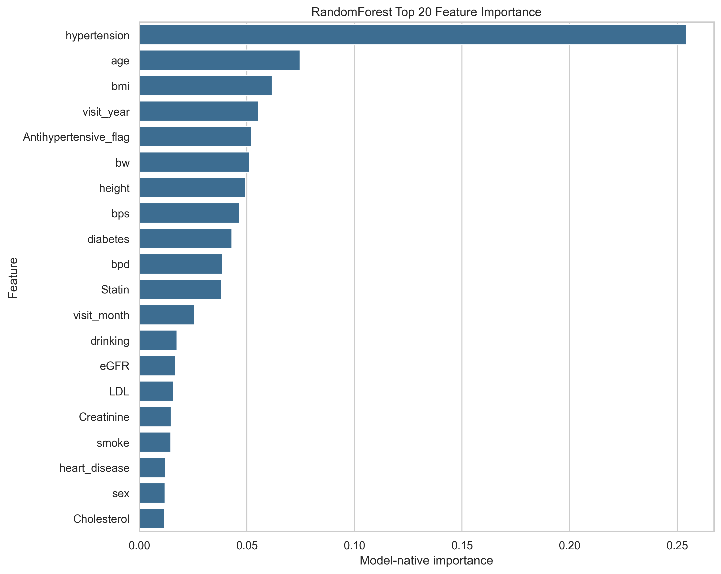
RF IMPORTANCE
Hypertension เป็นตัวแปรสำคัญที่สุด
RF importance ชี้ว่า comorbidity และ clinical profile เป็นสัญญาณหลัก
0.254
hypertension
rank 1 RF importance
0.075
age
rank 2
0.062
BMI
rank 3
Caveat: importance ไม่ใช่ causal effect
EDA + Feature Importance | stroke prediction record-level analysis
08
Source: output/feature_importance_output/feature_importance_stroke.csv; feature_importance_stroke.png

Slide 9
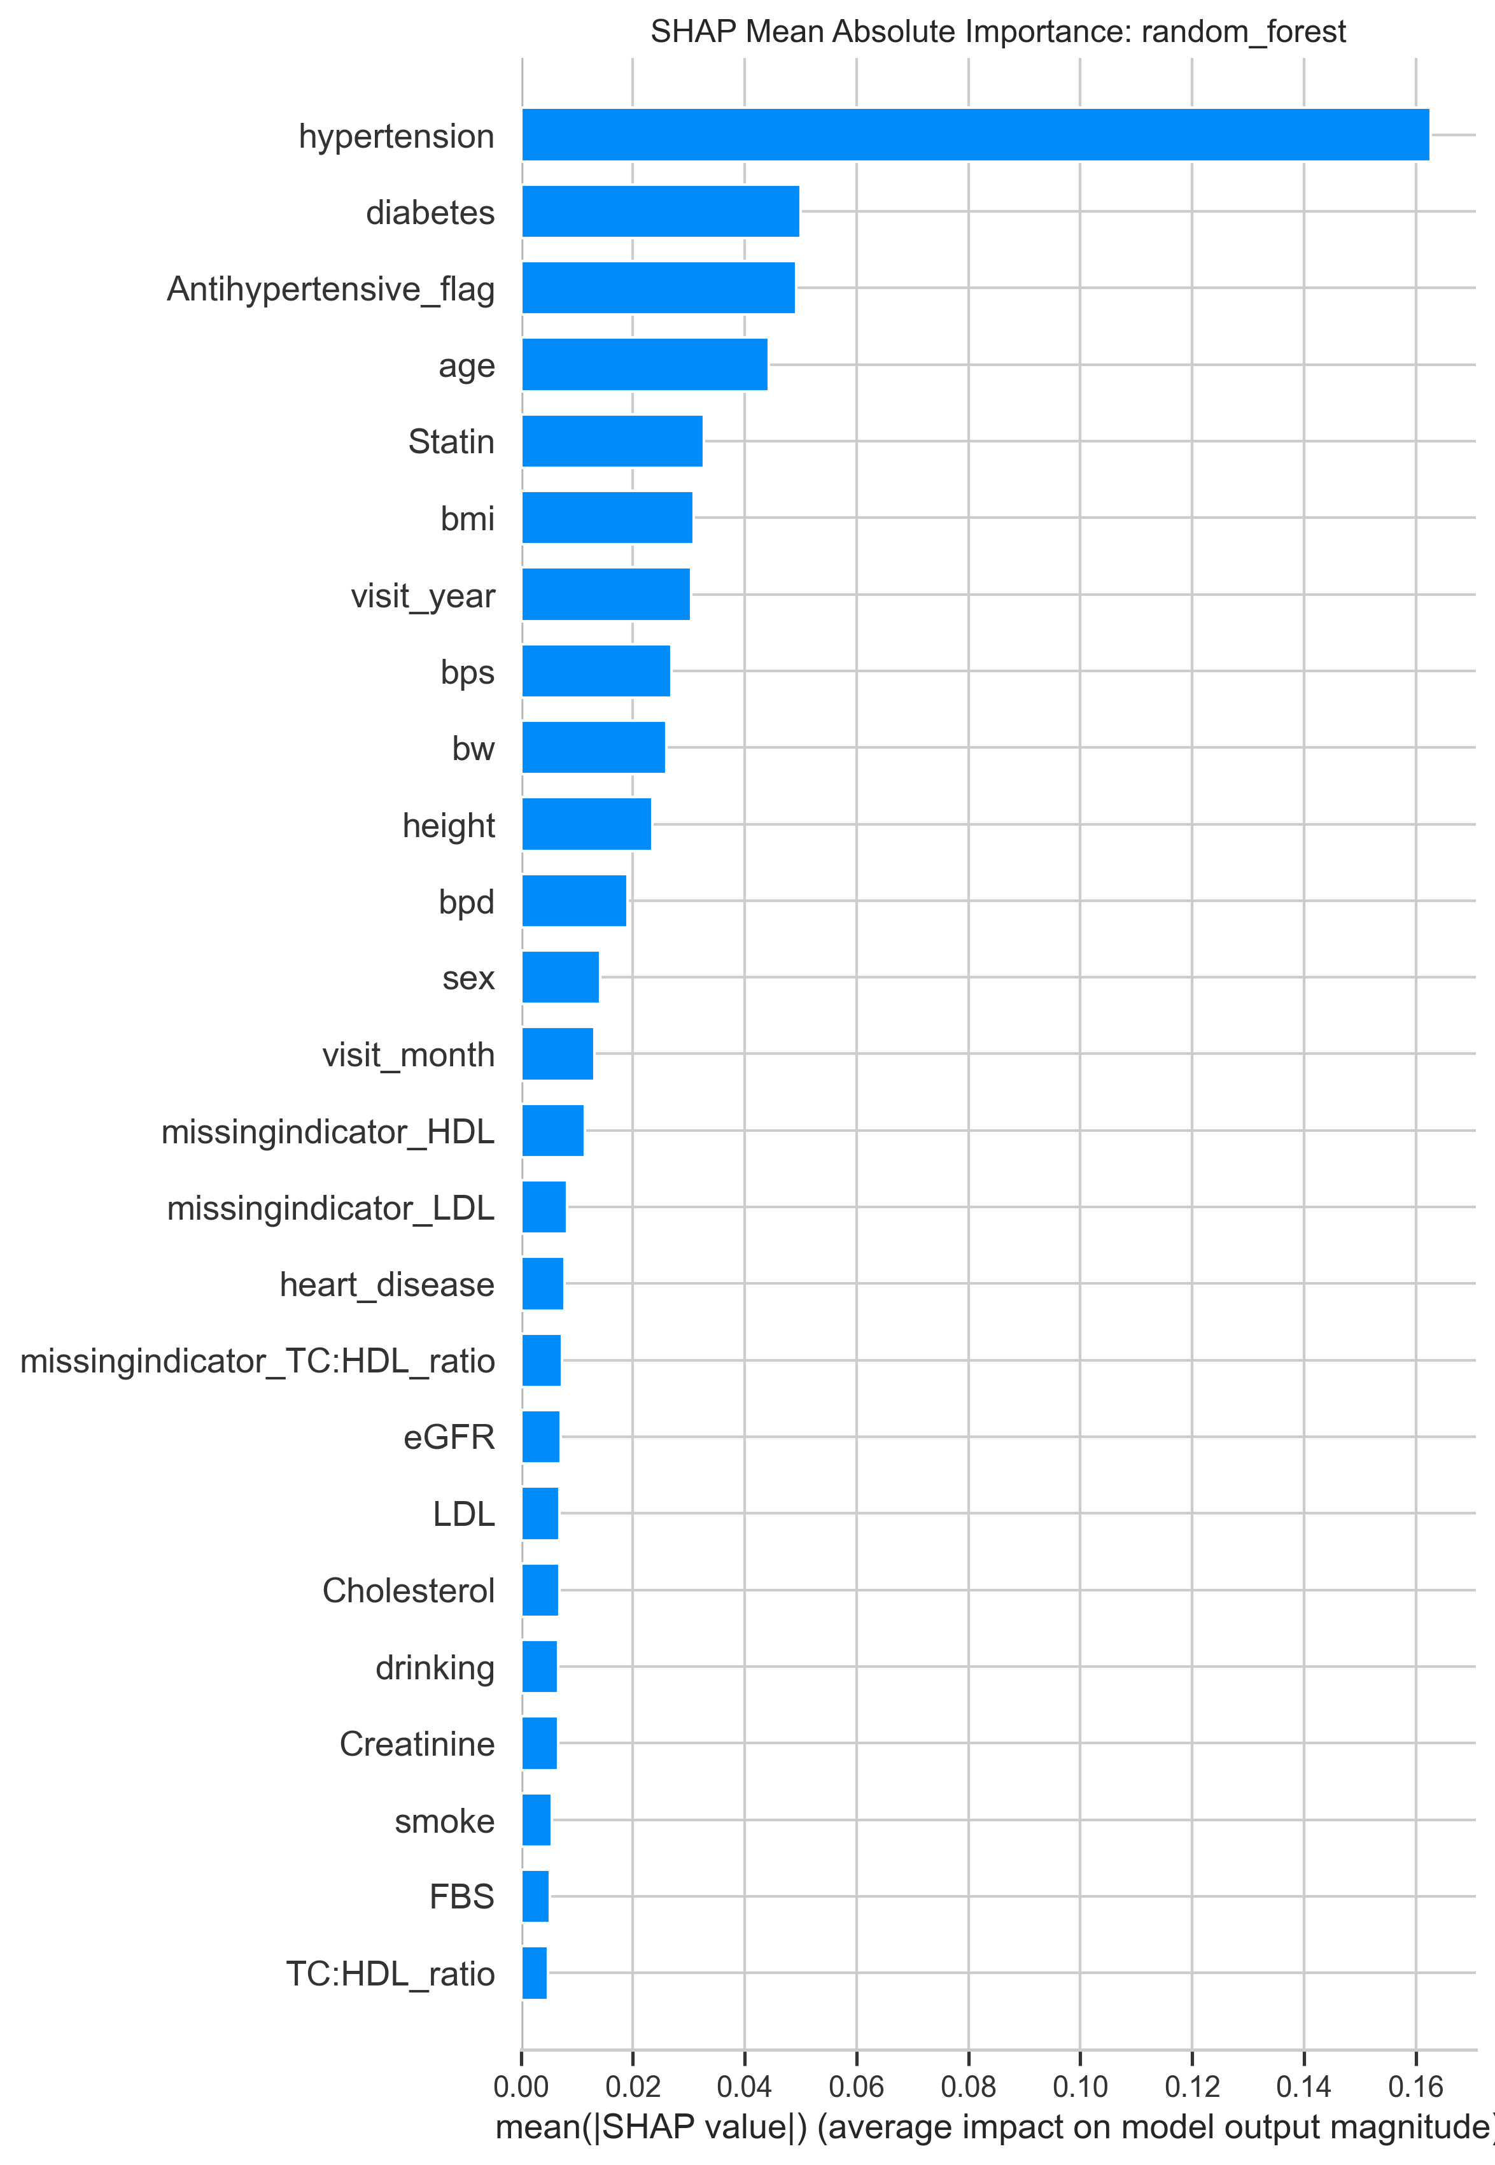
SHAP VALIDATION
SHAP ยืนยันสัญญาณหลักของ hypertension, diabetes, age และ medication flags
Mean absolute SHAP ให้ ranking ใกล้เคียง RF importance
0.163
hypertension
mean abs SHAP
0.050
diabetes
rank 2
0.049
Antihypertensive flag
rank 3
SHAP อธิบาย contribution ต่อ prediction output ไม่ใช่ผลเชิงสาเหตุ
EDA + Feature Importance | stroke prediction record-level analysis
09
Source: output/feature_importance_output/shap_importance_random_forest.csv; shap_bar_random_forest.png

Slide 10
CLOSE
ข้อสรุปและข้อควรระวัง
Insight ใช้ชี้ทิศทางได้ แต่ต้องมี validation และ guardrails ก่อนใช้งานต่อ
What we learned
What to validate next
Stroke เป็น minority class: 2.36%
Permutation importance เพื่อตรวจ robustness
Lab missingness สูงมากกว่า 70% หลายตัว
Temporal validation เพื่อตรวจ performance ข้ามเวลา
Hypertension, diabetes, age และ medication flags เป็นสัญญาณหลัก
Patient-level dataset สำหรับโจทย์ prediction ที่ใช้งานจริงกว่า
RF และ SHAP ให้ภาพ interpretation ใกล้กัน
คง guardrail: no leakage และ no causal overclaim
Bottom line: Feature importance คือ evidence สำหรับการตีความโมเดล ไม่ใช่หลักฐานเหตุและผล
EDA + Feature Importance | stroke prediction record-level analysis
10
Source: output/eda_output/*; output/feature_importance_output/*

